Slide 1
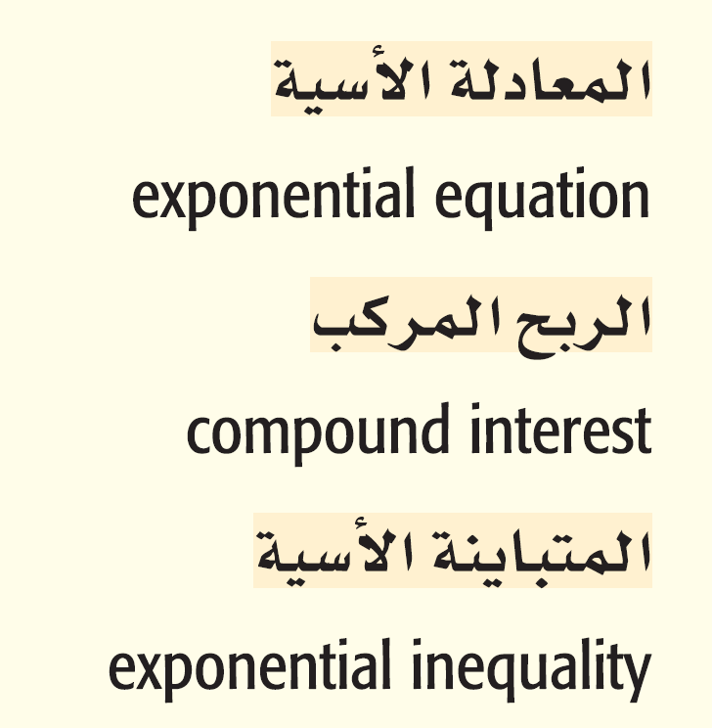
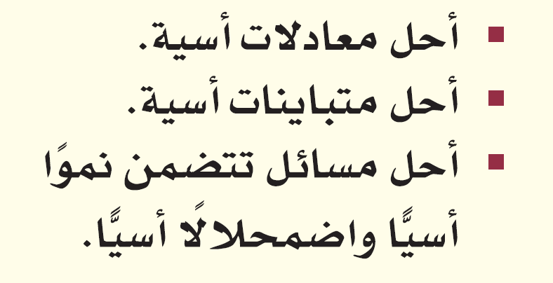

المفردات
الآن
فيما سبق

Slide 2
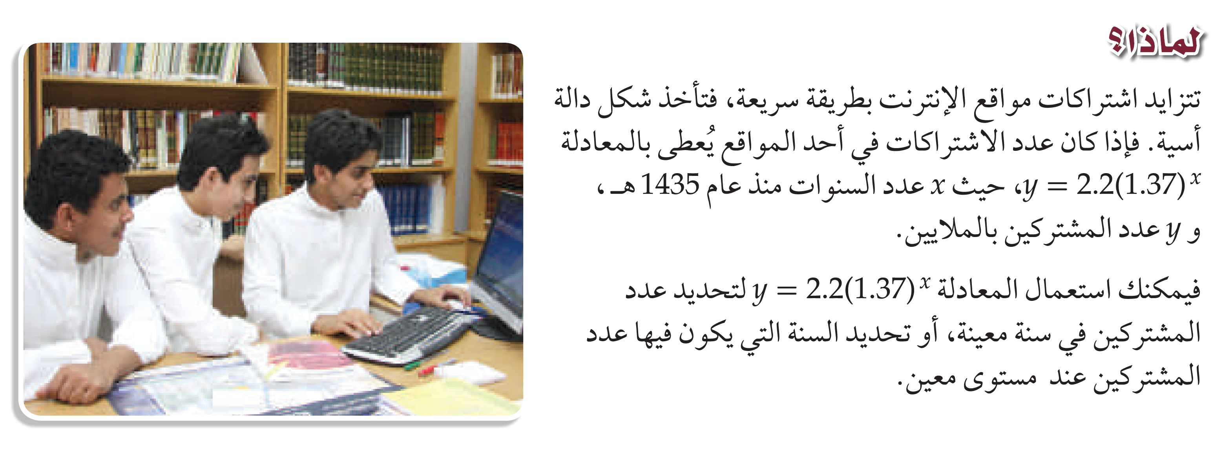
لمــــــــــــــــــــــــــــــــاذا

Slide 3


Slide 4

تحقق من فهمك

Slide 5
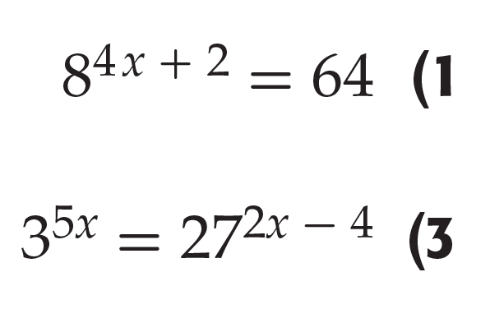
تدرب

Slide 6

تحقق من فهمك

Slide 7
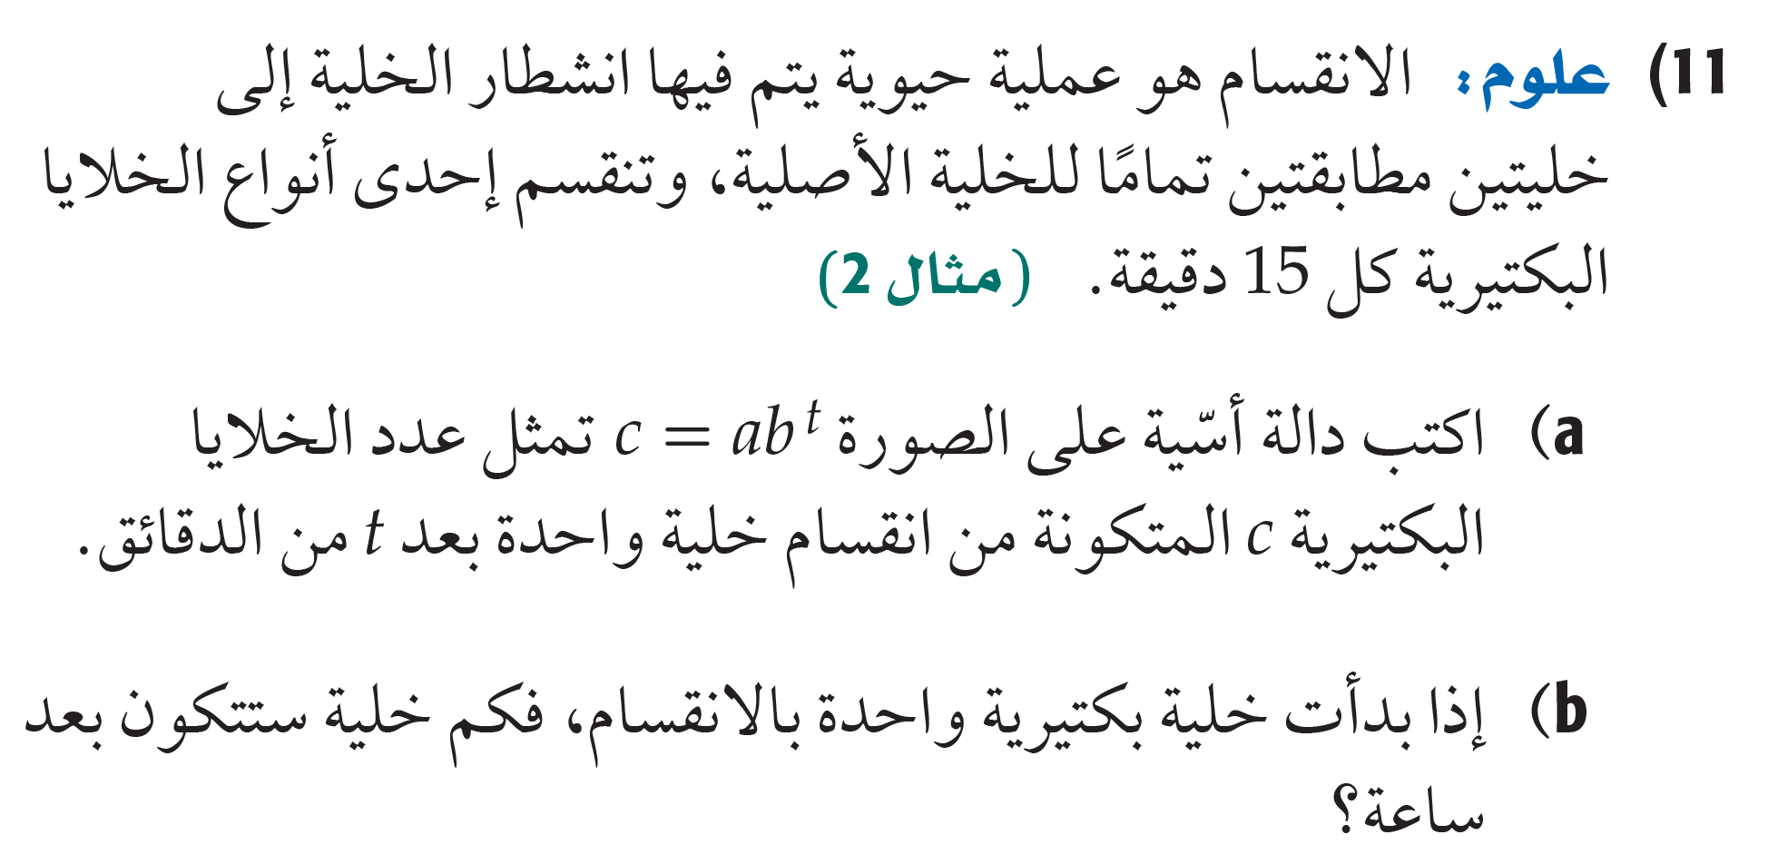
تدرب

Slide 8
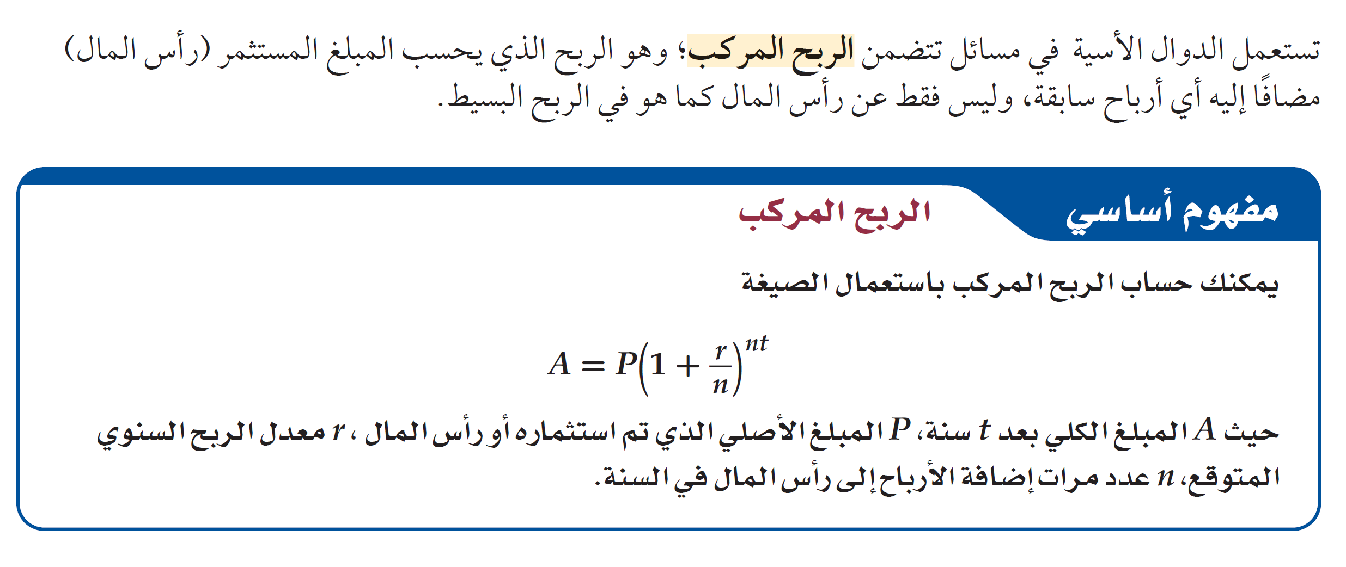

Slide 9

تحقق من فهمك

Slide 10

تدرب

Slide 11
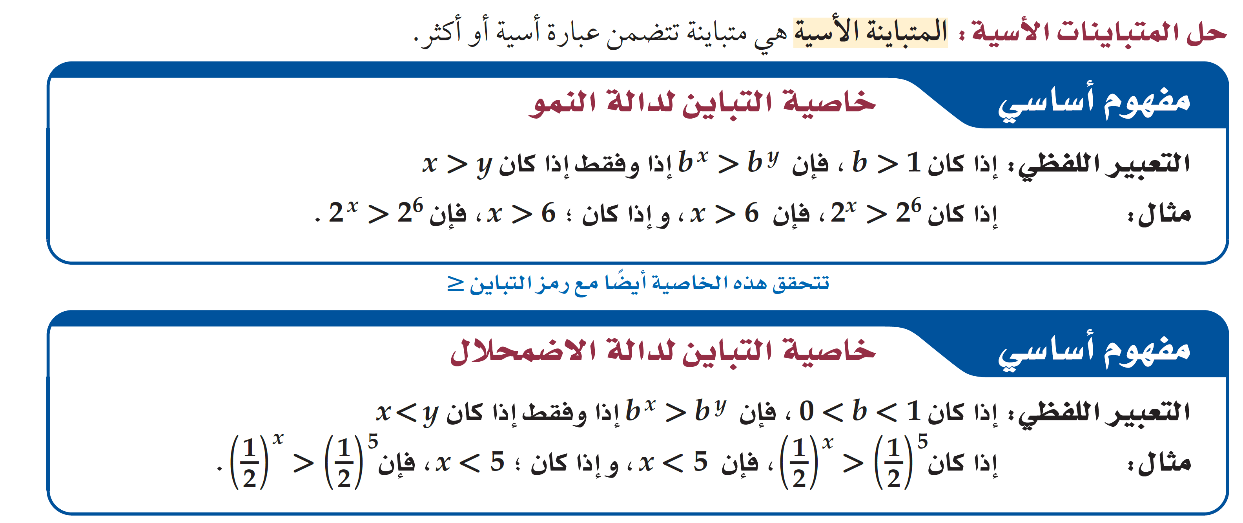

Slide 12

تحقق من فهمك
حل كل متباينة مما يأتي:

Slide 13

تدرب
حل كل متباينة مما يأتي:

Slide 14


تحصيلي

Slide 15


تحصيلي

